Slide 1

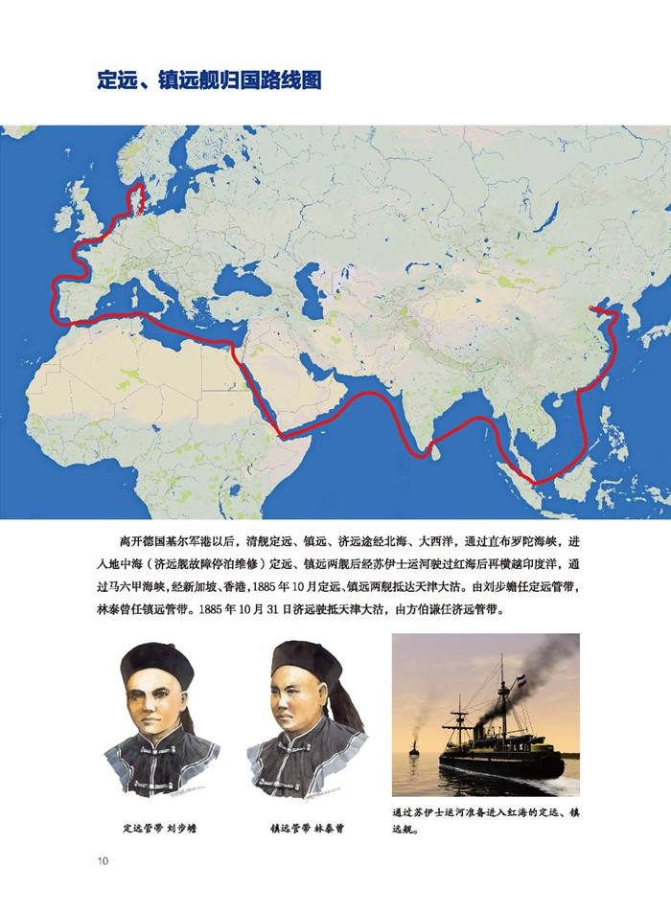
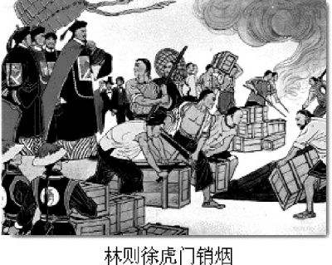
专题三 反对外来侵略的斗争
河北师范大学 赵雪飞

Slide 2

一
资本-帝国主义对中国的侵略
目
录
二
抵御外国武装侵略 争取民族独立的斗争
CONTENTS
三
反侵略战争的失败与民族意识的觉醒

Slide 3
两条线索，三个基本问题
两条基本线索----
资本-帝国主义侵略中国
中国人民反抗侵略的斗争。
三个基本问题----
资本-帝国主义侵略究竟给中国带来了什么？
反侵略斗争的意义是什么？
中国人民反侵略斗争失败的原因是什么？

Slide 4
“侵略有功，殖民有利”
?
日军是为中国的“文明开化”而战，为中国四百余州“迎来文明日新的曙光”，因此，中国人“应当向文明的引导者日本国三叩九拜，感谢其恩。”
----[日]福泽谕吉 （1835--1901）《日清战争是文明与野蛮的战争》

Slide 5
案例：“侵略有功，殖民有利”
?
“从历史发展的角度看，西方近代对落后民族的殖民是一种进步，殖民化在世界范围内推动了现代化的进程。殖民化打开了一个个封闭的地域，开拓了一个个商品市场和文化市场，使整个世界，特别是东西方不再相互隔绝，而是相互开放。更重要的是，殖民化把原来只属于西方人的人权、平等、自由、民主、竞争带给了世界，形成了国际性的自由竞争。没有殖民化就没有世界化、国际化。的确，殖民化是不平等，人类为此付出过巨大的代价。但是没有这种不平等，那些落后愚昧的，处在封闭的专制统治下的民族就不会有内部的民主、科学的要求；不为殖民化付出代价，就要为专制主义付出更大的代价。”
----《启蒙的悲剧----“五四”运动批判》，《华人世界》1989年第3期

Slide 6
一、资本--帝国主义对中国的侵略
（一）军事侵略
发动侵略战争
屠杀中国人民
资本-帝国主义列强对中国的侵略，首先和主要的是进行军事侵略。
军事
侵略
勒索赔款
抢掠财富
侵占中国领土
划分势力范围

Slide 7
1、发动侵略战争，屠杀中国人民
（1）发动侵略战争
时 间 | 大规模侵华战争 | 侵略国
1840－1842年 | 第一次鸦片战争 | 英国
1856－1860年 | 第二次鸦片战争 | 英国、法国
1883－1884年 | 中法战争 | 法国
1894－1895年 | 中日甲午战争 | 日本
1900－1901年 | 八国联军侵华战争 | 英、法、德、意、俄、美、日、奥匈帝国

Slide 8
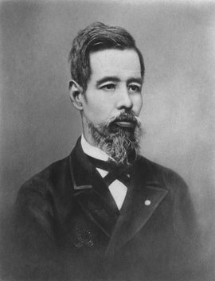
（2）肆意屠杀中国人民
①旅顺大屠杀惨案
“此时得免杀戮之华人，（旅顺）全市内仅三十有六人耳，……为供埋葬其同胞之死尸而被救残留者”。
----陆奥宗光回忆录：《蹇蹇[jiǎn]录》
陆奥宗光（1844--1897）

Slide 9

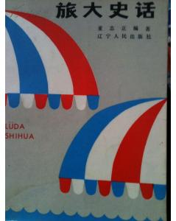
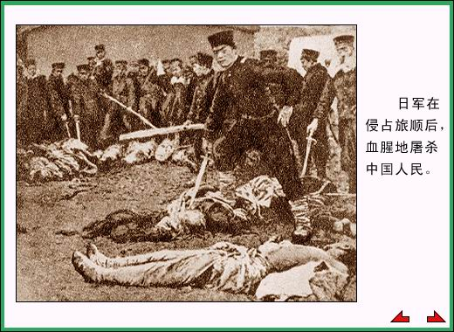
材料
尸体抬了一个多月才抬完。抬到花沟张家窑的尸体，堆积如山。日本人浇上汽油，烧了十多天才烧完。烧成的骨灰，装了四口大棺材，埋在白玉山东麓的安葬岗，被称为“万忠墓”。1895年在旅顺建立的“万忠墓”碑文记下了日军的这场暴行：“光绪甲午十月（1894年11月）日本败盟，旅顺不守，官当商民男妇被难者计一万八千余名，忠骸火化，骨灰丛葬于此。”
----董志正《旅大史话》

Slide 10
材料
“日军进城后，满路都是被杀者的尸体，竟辨不清路来。在一个池塘边，站满了日军，赶着一群老百姓，往池塘里跳。只见水里有断头的、腰斩的、穿胸的、破腹的，搅作一团。有一个妇女抱着一个孩子浮出水面，正往岸边爬来，日本兵就用刺刀对准她当心扎了对穿，第二个就刺那个小孩，只见刺刀往上一挑，小孩就被挑在枪头上。在另一个地方，10个日军兵捉了许多逃难的中国人，把辫子联在一起，当枪靶子打。有的斩了一只手，有的割下一只耳朵，有的斩断一只脚，有的砍头”。
----大屠杀的目睹者阿伦（英）《旅顺落难记》

Slide 11
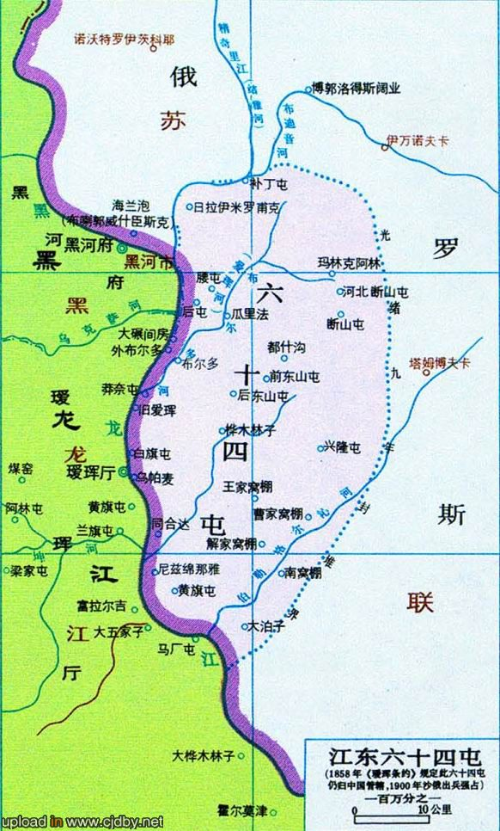
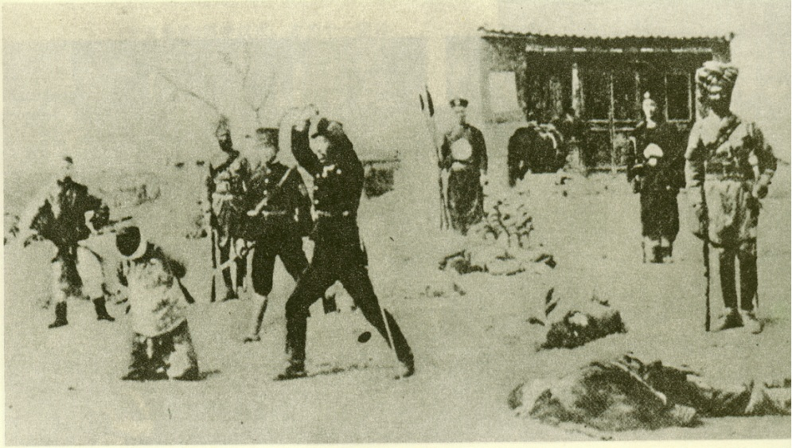
②海兰泡惨案和江东64屯惨案
1900年7月，俄国入侵中国东北时，先后制造了海兰泡惨案和江东六十四屯惨案。
《中俄尼布楚条约》规定：
64屯居民有永久居住权。
俄军正在砍杀中国老百姓

Slide 12

材料
1900年7月15日，中国瑷珲(今黑龙江爱辉)驻军阻止俄轮前进，阿穆尔省当局以此为借口，下令搜捕海兰泡华侨，于17日至21日将被捕者分四批屠杀和淹死在黑龙江中，殉难者五千余人（一说六七千人）。同时，俄兵侵入江东六十四屯，恣意烧杀，将中国居民赶出家园，凡未及过江者被“一同逼入江中”，“浮尸蔽江者数日”，“死者七千多人”。六十四屯的土地被沙俄霸占，中国居民的财产损失达三百余万两白银。

Slide 13
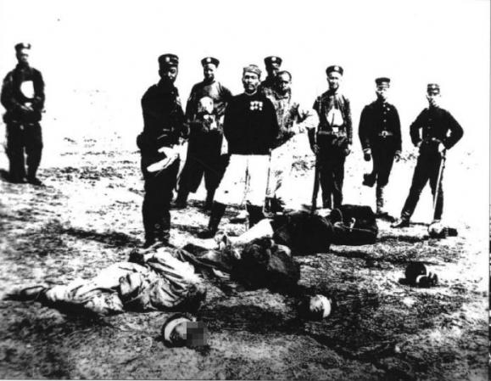
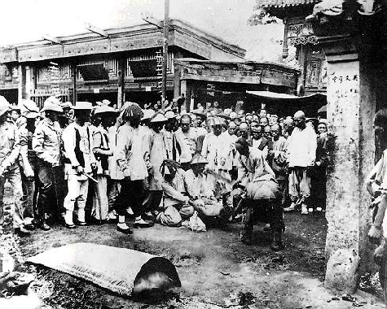
③八国联军北京大屠杀
1900年8月，八国联军入侵北京，在整个过程中，烧杀抢掠，无恶不作。
据史料记载，仅在北京的张王府一处，就枪杀义和团民和居民1700多人。
八国联军屠杀义和团和群众

Slide 14
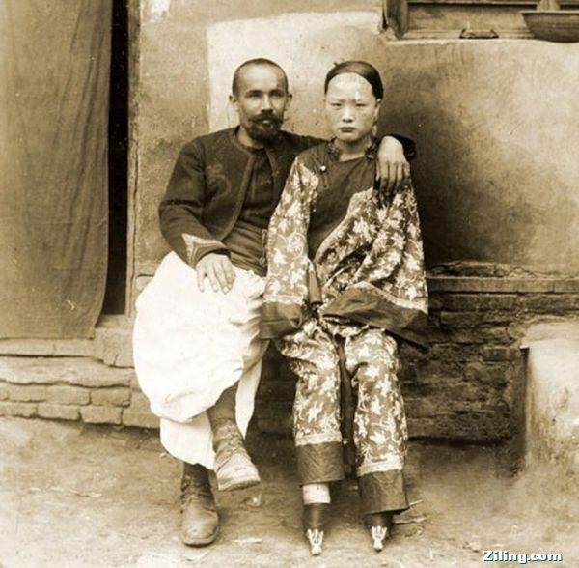
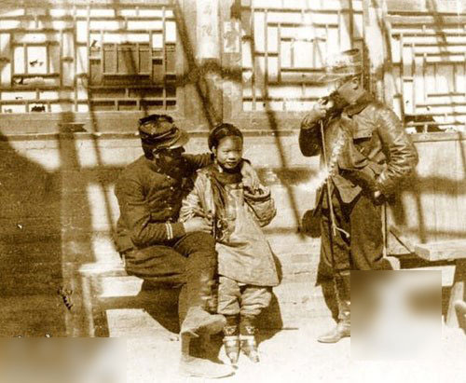

材料
据记载：“联军尝将其所获妇女，不分良曲老少，仅驱诸裱褙胡同，使列屋而居，作为官妓。其胡同西头，当经设法堵塞，以防逃逸。惟留东头为出入之路，使人监管，任联军人等入内游玩，随意奸宿。”

Slide 15
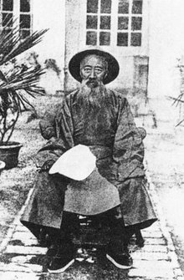
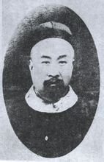
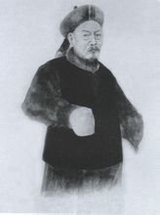
大学士倭仁的妻子已经九十岁，被侵略军百般侮辱而死。
倭仁(1804--1871)
同治帝皇后的父亲、户部尚书崇绮的妻子女儿被拘押到天坛，遭到八国联军数十人轮奸，归来后全家自尽。崇绮服毒自杀。
王懿荣(1845--1900)
国子监祭酒王懿荣愤怒地说“岂能被所辱？”全家投井自尽。
崇绮(1829--1900)

Slide 16
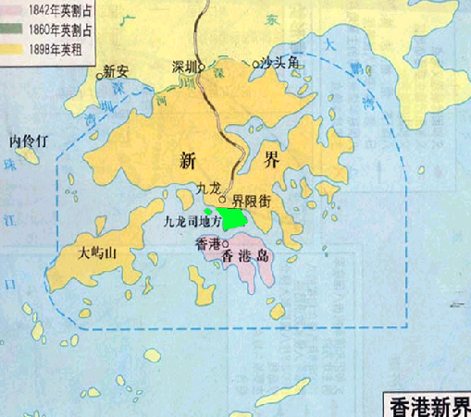
2、侵占中国领土，划分势力范围
（1）直接夺占中国领土
①
英
国
1860年通过《北京条约》割占九龙司地方一区
1898年通过《展拓香港界址专条》强租新界
1842年通过《南京条约》割占香港岛

Slide 17

材料
[总结分析] 这是1885年晚清著名外交家和梅州籍客家诗人黄遵宪写下的一首诗。二次鸦片战争，香港一割再割，黄遵宪到香港后看到的一切都是中国的，就是代表自己国家的旗帜不见了，这是多么悲愤沉痛的感受啊！
所幸的是，自1997年7月1日以后，五星红旗已飘扬于香港吾土，炎黄子孙当可“家祭无亡告乃翁”了。
水是尧时日夏时，
衣冠又是汉官仪。
登楼四望真吾土，
不见黄龙上大旗。
----黄遵宪(（1848 -1905)《到香港》

Slide 18

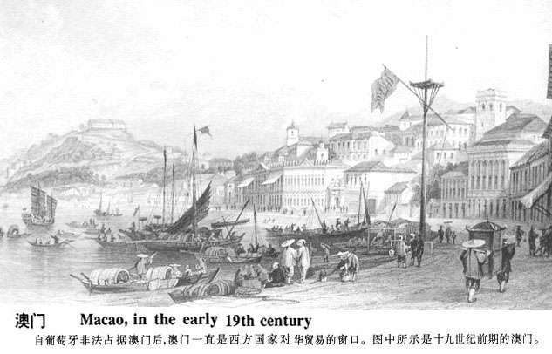
②葡萄牙
1849年，葡萄牙武力强占澳门半岛。
1887年，胁迫清政府订立《中葡和好通商条约》，允许葡萄牙“永居管理澳门”。
澳门最老的邮局

Slide 19
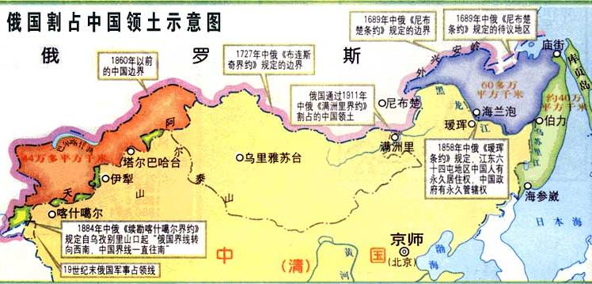
③俄国
条约名称 | 地理范围 | 面积
《瑷珲条约》 | 外兴安岭以南,黑龙江以北 | 共计150多万 平方公里,相当于两个半法国
《北京条约》 | 乌苏里江以东,包括库页岛在内
《勘分西北界约记》 | 巴尔喀什湖以东以南
《改订条约》 | 西北地区

Slide 20
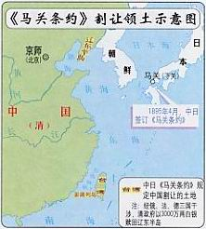
④日本
1895年，日本强迫清政府签订《马关条约》，割去中国台湾全岛及所有附属岛屿和澎湖列岛。
中日《马关条约》规定中国割辽东半岛，经俄、法、德三国干预，清政府以3000万两白银赎回辽东半岛
中日《马关条约》规定中国割让台湾

Slide 21
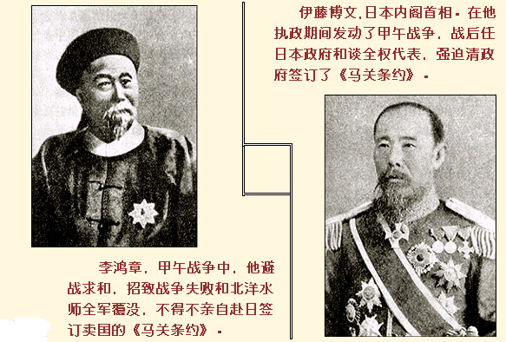

Slide 22
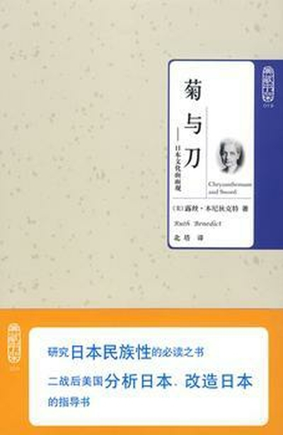
《菊与刀》
“菊”是日本皇室的象征，“刀”是日本武士道精神的体现。本尼迪克特用这两个词表示了日本人的两种矛盾的性格：好战而祥和，黩武而好美，傲慢而尚礼，呆板而善变，驯服而倔强，忠贞而叛逆，勇敢而懦弱，保守而喜新。对于日本人的这种国民性格，本尼迪克特从等级制度、报恩意识、义理、日本儿童的养育方面展开分析。

Slide 23
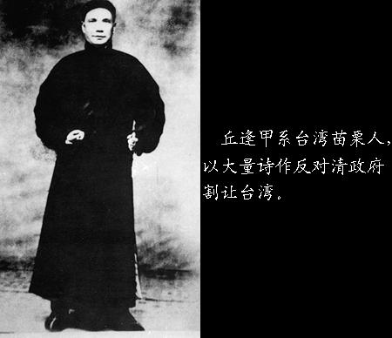
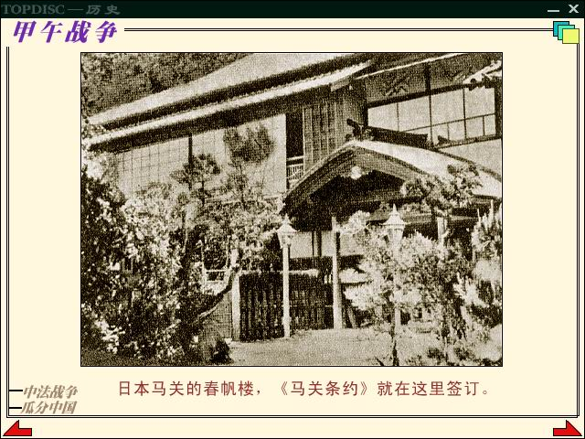
“城头逢逢雷大鼓，
苍天苍天泪如雨，
倭人竟割台湾去”
----黄遵宪（1848--1905，《台湾行》）
《春愁》
春愁难遣强看山，往事惊心泪欲潸。
四百万人同一哭，去年今日割台湾。
----丘逢甲 （1864--1912）

Slide 24
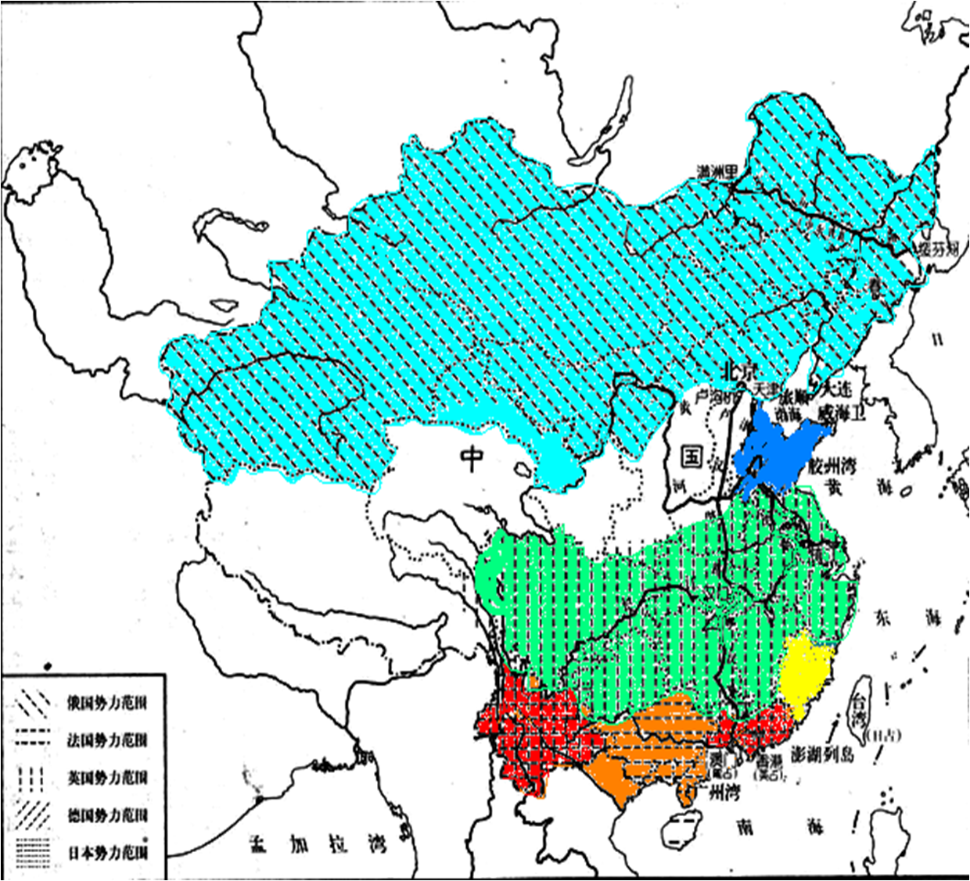
（2）划分实力范围
俄国势力范围
德国势力范围
日本势力范围
英国势力范围
法国势力范围

Slide 25
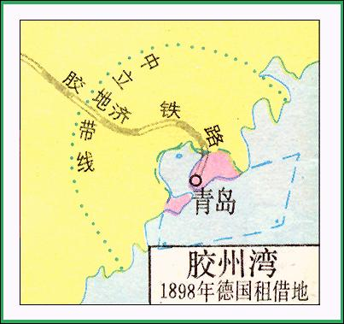
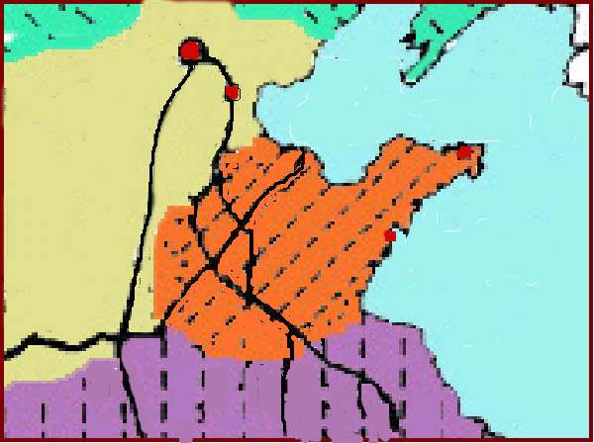
①德国
德国强占胶州湾（99年），并把山东作为他的势力范围。
北京
天津
大连
渤海
旅顺
威海卫
山 东
胶州湾
黄海

Slide 26
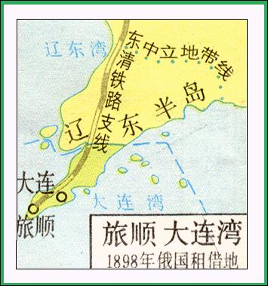
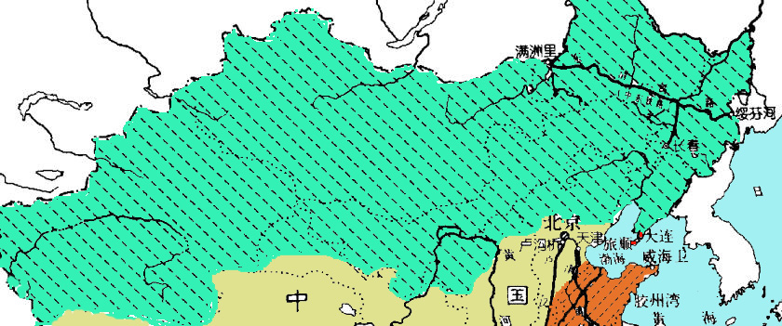
②俄国
俄国强租旅顺、大连（25年），把长城以北和新疆作为势力范围

Slide 27
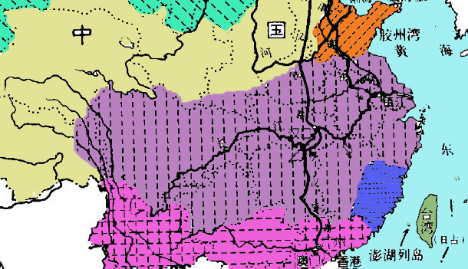
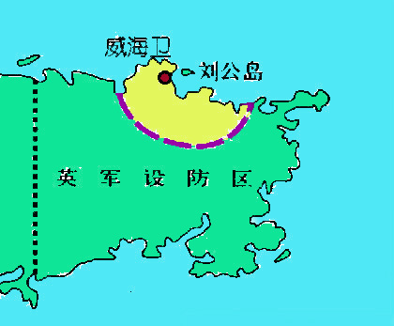
③英国
强租威海卫（25年）和新界（99年），把长江流域划为自己的“势力范围”

Slide 28
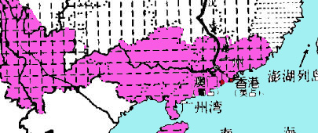
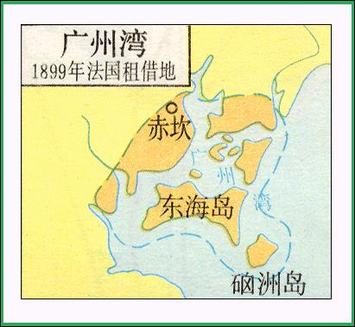
④法国
广西、广东、云南是法国的“势力范围”
（99年）

Slide 29
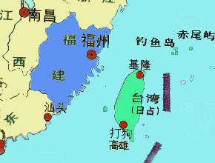
⑤日本
日本割占台湾和澎湖列岛，并将福建作为他的“势力范围”

Slide 30
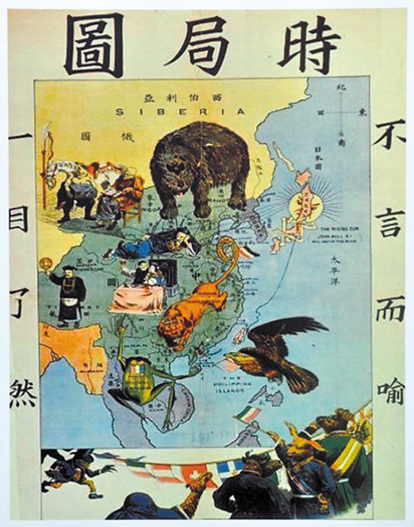
北极熊代表俄国，将长城以北和新疆作为其势力范围；老虎代表英国，将长江流域作为势力范围；德国象一条毒蛇把山东紧紧缠住；青蛙代表法国，将两广、云南作为其势力范围；小太阳代表日本，把福建作为其势力范围。图的东南部还有一只秃鹰正向中国飞来，它代表美国，是列强瓜分中国的“迟到者”，但它不会善罢甘休，而是另有企图和阴谋……。
谢缵泰先生于1898年发表的一幅漫画，生动地展现了帝国主义瓜分中国的历史。原件藏于美国国立档案馆。

Slide 31
沉沉酣睡我中华，
哪知爱国即爱家？
国民知醒宜今醒，
莫待土分裂似瓜。
——黄遵宪
提问： “蛙为什么没有头？”
“老鹰为什么来晚？”
“太阳的光芒为何分布不均？”
谢缵泰先生于1898年发表的一幅漫画，生动地展现了帝国主义瓜分中国的历史。原件藏于美国国立档案馆。

Slide 32
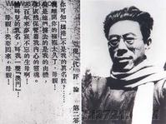
知识拓展----七子之歌
《七子之歌》是闻一多于1925年3月在美国留学期间创作的一首组诗，共七首，分别是澳门、香港、台湾、威海卫、广州湾、九龙、旅大（旅顺-大连）。
在诗中，闻一多以拟人的手法，将我国当时被列强掠去的七处“失地”比作远离母亲的七个孩子，哭诉他们受尽异族欺凌、渴望回到母亲怀抱的强烈情感。诗歌一方面抒发了对祖国的怀念和赞美，一方面表达了对帝国主义列强的诅咒。

Slide 33
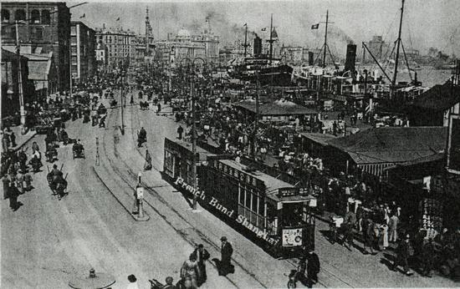
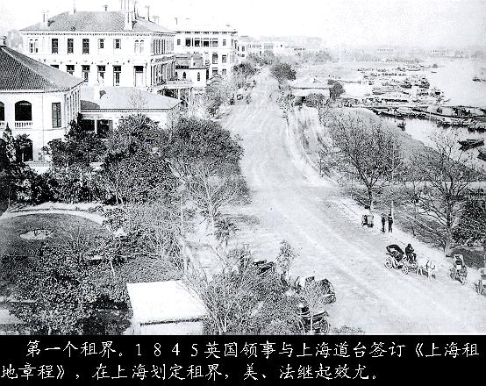
（3）设立租界
上
海
法
租
界
1845年，英国租得上海外滩附近837亩土地，设立上海英租界。
以后直至1911年，英、法、美、德、日、俄、意、比、奥等国，先后在上海、天津、汉口、广州、福州、重庆等16个城市，设立了30多个租界。

Slide 34
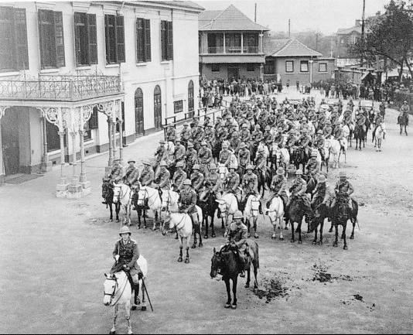
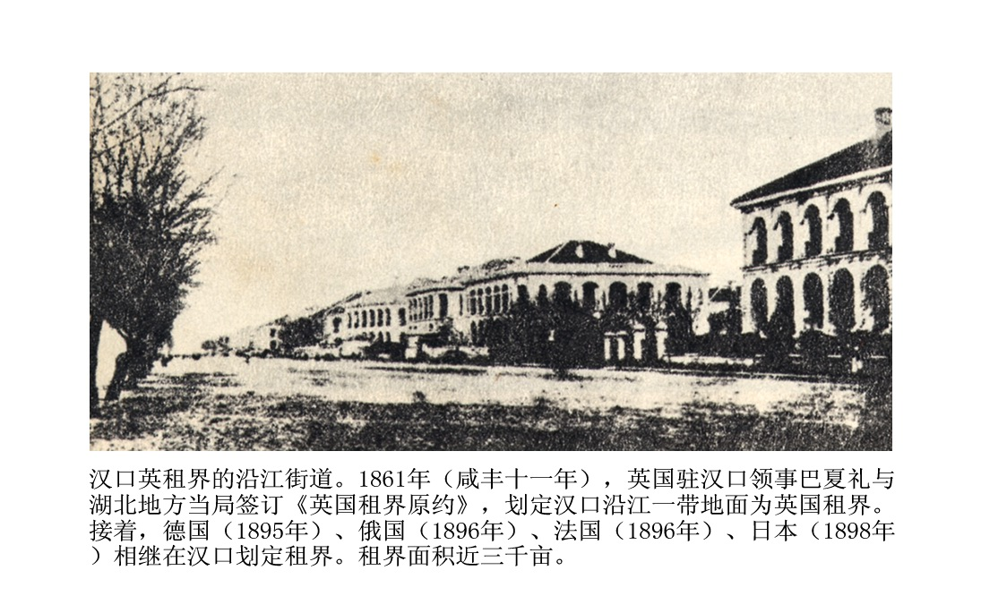
19世纪末的汉口租界中，有一种专职巡捕，“他的专门职责，就是保证凡是留给英国人踩的地方，不许中国人去踩”。
上
海
租
界
的
外
国
军
队

Slide 35
租界、租借地和势力范围的区分
“租借地”是列强先用武力强占，然后通过不平等条约，用定期租借的方式，将他国领土的一部分借去使用，借去的地区称为租借地。租借期限不得超过100年，期满归还。
“租界”是帝国主义国家强迫半殖民地国家在其口岸或城市划出的作为外侨“居留和经商”的一定区域，成为“国中之国”，是列强侵略的据点。
“势力范围”是指列强凭借军事，政治，经济力量，控制殖民地或半殖民地国家的全部或部分领土，宣称它享有独占的权力，不许其他国家染指。

Slide 36
（4）直接驻兵
1901年《辛丑条约》规定，外国军队有权在北京使馆区和北京至大沽、山海关一线包括天津、唐山等12处“留兵驻守”。
日俄战争后，日本从俄国手中攫得租自中国的旅顺口和大连湾、长春至旅顺口的铁路及其他有关权益，在旅顺设置“关东总督府”，并派兵驻守上述地区及南满铁路沿线。
世间无物抵春愁，
合向苍冥一哭休。
四万万人齐下泪，
天涯何处是神州。
――谭嗣同

Slide 37
（1）向中国勒索巨额赔款
3、勒索赔款，抢掠财富
条约 | 赔款对象国 | 赔款数额
《南京条约》 | 英国 | 2100万银元
《北京条约》 | 英、法 | 各800万两白银
《台事专条》 | 日本 | 50万两白银
《马关条约》 | 日本 | 2.3亿两白银
《辛丑条约》 | 11国 | 4.5亿两白银

Slide 38
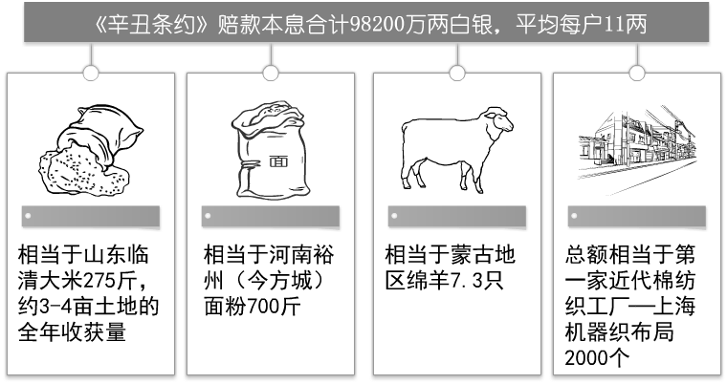

Slide 39
?
材料
在确定庚子赔款（《辛丑条约》）时， 美国认为索赔量应限定在中国财源所能承受的范围之内 ， 认为以115 亿美元(约合关平银2. 02 亿两)较为合理。德国认为赔款必须体现出严厉惩罚的原则 ， 数量 “ 不必过于慷慨 ” ，言外之意 ， 是该多点、更多点。当其他列强对此发表不满意见之后美国略为上调了目标额度，在此后有关赔款问题的谈判中 ， 美国政府一再主张将赔款额限在4000 万镑(约合关平银2. 6666 亿两) 。
如何看待这些国家对于赔款的不同态度？

Slide 40

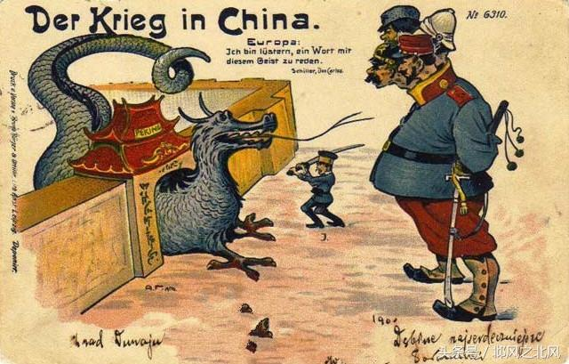
材料
八十年间的赔款共计19.53亿银元。相当于1901年清政府收入的16倍，相当于1901年全国工矿企业总资本的82倍。

Slide 41

材料
仅1840-1905年短短的65年，发生了9次列强侵华战争，13年又3个月处于战争状态。据初步统计。此期间外国侵略者强迫中国订立的条约、章程、合同和专条达300多个，侵占中国领土173.9万平方公里，相当于3个法国、7个英国。这几十年里，外国侵略者索取战争赔款、续城费、犒军费以及经济掠夺、战争破坏造成的损失等，总计约千亿两白银，相当于清朝政府1200年的财政收入。

Slide 42
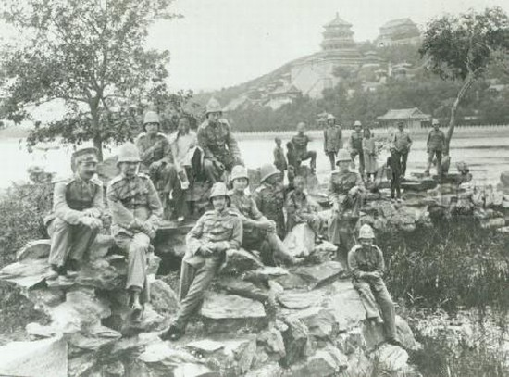
（2）公开抢劫中国的财富，肆意破坏中国的文物和古迹
①1860年10月,英法联军抢劫圆明园，焚烧了圆明园和附近香山、万寿山、玉泉山的殿阁建筑。
1860年英法联军在圆明园的合影

Slide 43
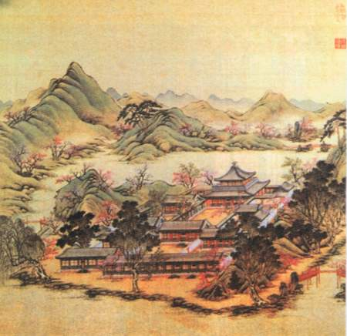
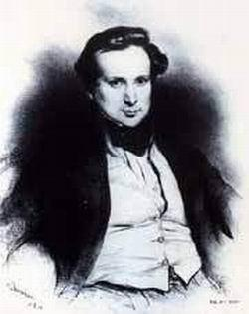
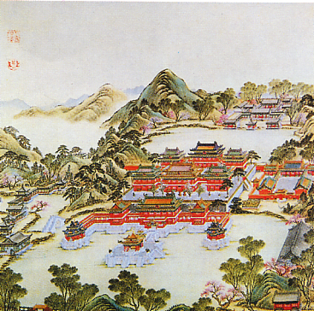
“在地球的另一个角落，有一个人间奇迹，人民的想象力所能创造的一切几乎是神化性的东西都体现在这座宫殿之中。”
----维克多·雨果（ 1802--1885 ）

Slide 44

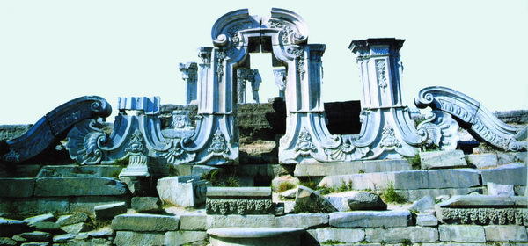
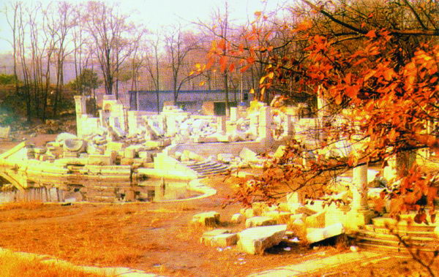
圆明园遗址
被毁后的圆明园西洋楼
有一天，两个强盗闯入了夏宫（圆明园），一个动手抢劫，一个把它付之一炬。原来胜利就是进行一场掠夺……在将来交付审判的时候，一个强盗就会被人们叫做法兰西，另一个叫做英吉利。
----雨果（1802--1885）

Slide 45
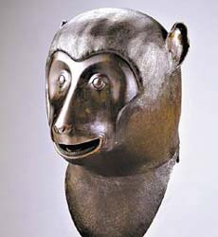
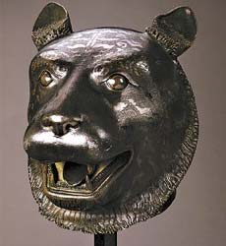
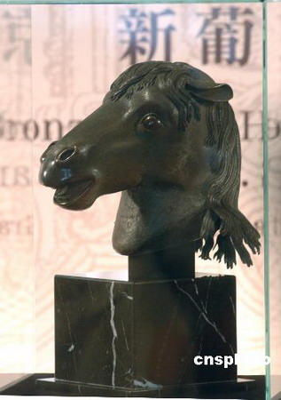
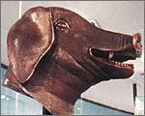

目前已经回归的有七件：猴首、牛首、猪首、虎首、马首、兔首和鼠首，另外五件龙首、蛇首、羊首、鸡首、狗首铜像至今下落不明。

Slide 46
材料
材料
数日后，一匹快马向热河方向飞驰，恭亲王向咸丰皇帝报告了“花园”被烧的消息：
“夷人带有马步数千名，前赴海淀一带，将圆明园三山等处宫殿烧毁。臣等登高 望，见火光至今未息，痛心惨目，所不忍言!……臣等办理议抚，致令夷情如此猖獗，祗因夷兵已阑入城，不得已顾全大局，未敢轻于进剿，目睹情形，痛哭无以自容!”
已在病中的咸丰皇帝，朱批六个颤抖的大字：“览奏曷胜愤怒!”
----[澳大利亚]雪珥：《国耻的图腾）——圆明园之劫150周年祭》，载《中国经营报》，2010-10-09

Slide 47


②1900年8月，八国联军侵占北京后，皇宫以及北海、中南海、颐和园等禁苑里的无数金银财宝。
材料
据联合国教科文组织统计：
在47个国家的200多家博物馆中有中国文物164万件，而民间藏中国文物是馆藏数量的10倍之多。
大英博物馆藏有中国文物达3万件以上，卢浮宫博物馆有3万件以上，其中原始社会的彩陶器、商周青铜器、瓷器的收藏量达6000多件。

Slide 48
（二）政治控制
为了统治中国，资本－帝国主义在政治上采取的主要方式，是控制中国政府，镇压中国人民的反抗，操纵中国的内政、外交，把中国的当权者变成自己的代理人和驯服工具。
控制中国内政
外交
政治
控制
镇压中国人民
反抗
扶植和收买
代理人

Slide 49



鸦片战争期间，外国侵略者还只是通过中国内部的妥协派大臣对清政府施加压力和影响。
博尔济吉特·琦善（1786--1854）
爱新觉罗·伊里布（1772--1843）
爱新觉罗·耆英（1787--1858）

Slide 50

第二次鸦片战争期间，英法联军通过又打又拉的手法，在强迫清政府签订《天津条约》《北京条约》的同时，表示愿意帮助清政府镇压太平天国，终于使清政府基本屈服。

Slide 51

1、控制中国的内政外交
外国公使常驻北京始于《天津条约》（1858年）。
（1）外国公使常驻北京
列强通过公使控制清政府
“事实上，外国公使成为中国政府不可分割的一部分”，从而可以“任意斥责对待外国人不称职的中国官吏”。
前美国驻清公使田贝

Slide 52

“北京政变”与慈禧当政
1861年11月，慈禧、奕訢发动宫廷政变，即 “北京政变” （又称“辛酉政变”）。

Slide 53

（2）享有领事裁判权
1843年中英《五口通商章程》规定，英国领事有“查察”、“听诉”之权。
1844年中美《望厦条约》更扩大领事裁判权的范围，即所有美国人在华之一切民事、刑事诉讼，“均由本国领事等官讯明办理”。

Slide 54

（3）把持中国海关
1858年的《通商章程善后条约》中规定由洋人帮办关务。海关总税务司俨然成了清朝中央政府的最高顾问。
英国人赫德自1863年任海关总税务司，掌管中国海关大权达40余年之久。
向清政府提出《局外旁观论》，教训中国政府必须遵守不平等条约。
帮助英国诱迫李鸿章签订《烟台条约》（ 1876年）。
赫德（1835--1911）

Slide 55


2、镇压中国人民的反抗
（1）组织洋枪队、镇压太平天国运动
（2）镇压反洋教斗争
（3）血腥镇压义和团
天津教案（1870年）
日军部队在北京东便门外屠杀义和团团民

Slide 56

材料
1901年2月21日清政府接到了各国要求处死的12人名单，即：瑞郡王载漪、辅国公载澜、庄亲王载勋、都察院左都御史英年、刑部尚书赵书翘、山西巡抚毓贤、礼部尚书启秀、刑部左侍郎徐承煜、大学士徐桐、协办大学士吏部尚书刚毅、四川总督李秉衡、陕甘提督董福祥。其中除刚毅、徐桐、李秉衡三人已死，载漪、载澜“定以斩监候罪名，如以为应行贷其一死，则遣戌新疆，永远监禁”，董福祥“事缓办”外，其余的人都令自尽或正法。
4月，清政府又收到列强要求严惩的地方官员名单，“牵涉百四十二人之多”。清政府于4月29日和8月19日先后发布上谕，惩办了96名爱国官员：其中“四人死刑，十一人判死刑，减为永远流放，十三人终身流放，四人监禁终身，二人长期监禁，五十八人永不叙用，二人谴责，二人追夺官职”，以满足帝国主义侵略者的要求。

Slide 57


3、扶植、收买代理人
（1）支持奕訢等满族贵族掌握总理衙门
1861年，奕訢任总理衙门办事大臣。
恭亲王奕訢（1833--1898）
总理各国事务衙门

Slide 58




（2）扶植曾国藩、李鸿章，实行对外妥协的方针
曾国藩（1811--1872）
李鸿章（1823－1901）

Slide 59




（3）支持袁世凯篡夺辛亥革命胜利果实，建立北洋 军阀政府
（4）扶植北洋各派系军阀 首领，导致连年军阀混战
袁世凯（1859--1916）
张作霖（1875--1928 ）
冯国璋（1859--1919）
段祺瑞（1865--1936）

Slide 60
（三）经济掠夺
资本－帝国主义对中国进行经济侵略的方式，除了强迫中国支付巨额的战争赔款外，主要是扩大对中国的商品倾销和资本输出，进行掠夺和榨取，逐步把中国卷入资本主义的世界市场。
控制中国通商口岸
操纵中国经济命脉
经济
掠夺
剥夺中国关税自主权
实行商品倾销和资本输出

Slide 61

1、 控制中国的通商口岸
1842年《南京条约》开放的通商口岸：广州、厦门、福州、宁波、上海

Slide 62

北京
营口
黄
天津
1858年《天津条约》开放的通商口岸
烟台
河
运
南京、镇江、九江、汉口、营口、烟台、汕头、淡水、台湾、琼州
黄 海
河
南京
镇江
汉口
长
上海
江
1860年《北京条约》增开的通商口岸
九江
宁波
定海
东
海
天 津
福州
淡水
厦门
广州
汕头
台湾
澳门（萄占)
九龙司
香港（英占）
琼州

Slide 63

陆路向俄国开放的通商口岸

Slide 64

这些口岸城市与当今中国的开放城市有什么不同
控制中国通商口岸
时间
条约名称
被迫开放的主要通商口岸城市
1842
《南京条约》
广州、厦门、福州、宁波、上海
1858
《天津条约》
牛庄（后改营口）、登州（后改烟台）、台湾（后定为台南）、淡水、潮洲（后改汕头）、琼州、汉口、九江、南京、镇江
1860
《北京条约》
天津
1876
《烟台条约》
宜昌、芜湖、温州、北海
1895
《马关条约》
沙市、重庆、苏州、杭州
这些通商口岸成为资本—帝国主义在中国进行经济侵略的基地或桥头堡。

Slide 65
2、剥夺中国的关税自主权
（1）《南京条约》规定，英国商人进出口货物的税率，要由中英两国“秉公议定则例”，这就开了所谓协定关税的恶例，使中国丧失了海关自主权。
（2）1843年制定的协定税则，把进口税率压低到“值百抽五”，即5％左右。
（3）1844年中美《望厦条约》和中法《黄埔条约》进一步规定，倘中国以后要变更税例，必须得到对方“议允”，正式把协定关税的条款定入条约。
（4）1858年的《天津条约》还规定，外国商船可以自由在各通商口岸转口，而不需要重新课税。洋货只需在海关交纳2.5％的子口税，就可以在中国内地通行无阻。
从19世纪50年代起，外国人逐步控制了中国海关的行政权。

Slide 66

材料一、 1843年与1858年进口棉花及棉织品税率（％）比较
材料
货物 | 单位 | 1843年税率 | 1858年税率
棉花 | 担 | 6.54 | 5.72
印花布 | 匹 | 14.25 | 4.98
袈裟布 | 匹 | 10.68 | 4.98
面纱 | 担 | 6.94 | 4.86

Slide 67

3、实行商品倾销和资本输出
（1）商品倾销
列强凭借不平等条约所赋予的特权，把中国变成它们倾销商品的市场和取得廉价原料的基地。
上海外滩满载美国棉花的驳船

Slide 68
材料
材料二、洋棉每百斤需洋三十三元，印度棉也在三十元内外，而华棉每百斤仅需十二、三元，至多十七、八元止。故近年洋船回国，多购中国棉花，压载出口。
——《续富国策》

Slide 69
开设洋行
开设洋行数量变化情况
规模较大的有英国的怡和洋行、太古洋行、沙逊洋行，美国的旗昌洋行，德国的礼和洋行等。它们逐步控制了中国的进出口贸易。
年 代 | 洋行数量
1840年代 | 40家
1864年 | 150家左右
1872年 | 343家
1893年 | 580家
1894年 | 552家

Slide 70
（2）资本输出
1895年《马关条约》规定允许外国人在中国办工厂。
开工厂
办银行
修铁路
开矿山

Slide 71
1895--1913年一些国家在华开办的企业
（投资在10万元以上的）
行业名称 | 行业数量 | 投资量的顺序
矿业 | 32家 | 英国
水电 | 19家 | 日本
纺织 | 16家 | 德国
食品 | 39家 | 俄国
机器造船 | 7家 | 资金合计 1﹒3亿元
共计 | 136家
企业特点：资金充足、规模大、技术与管理先进、产量高成本低；拥有特权。

Slide 72

思考
近代帝国主义的商品倾销、资本输出与当前中国的引进外资、开放市场有什么不同？
①根本不同点：是独立自主还是受制于人，是平等还是不平等,是否有主权约束是重要的不同。
②背景不同：今日中国民族工业具有一定的国际竞争力，而近代中国的民族工业无法与外国资本抗衡，双方实力相差悬殊；
③结果不同：当今的引进外资，开放市场促使经济发展，国力增强，但在近代中国资本-帝国主义对商品的倾销、资本输出，造成中国经济极端落后，人民生活极端贫困。

Slide 73



4、操纵中国的经济命脉
外国资本控制中国中国近代工业、财政金融以及现代交通运输业，摧毁中国传统农业，使中国经济丧失独立性，成了西方大国的附庸。
（1）在中国的近代工业中，外国资本很快形成了垄断地位，使中国民族工业难以独立发展。
1913年外国资本对中国工业的垄断情况
100%
41.2%
49.6%
79.6%
机械采煤投资
新式采铁
冶铁投资
纱锭
织布机

Slide 74

（2）列强不仅勒索中国赔款，而且迫使中国举借外债来偿付这些赔款。
中国政府举借外债，主要是以关税和盐税为担保的。列强直接控制这两项税收，就等于扼住了中国财政的咽喉。
材料
1895年7月“俄法洋款”4亿法郎(9800余万两白银)，以海关税为担保，并声明不许他国享有管理或监督中国税收等项权利。
1896年3月“英德洋款”1600万英镑( 9700余万两白银)以海关收入为担保，在借款偿还期内，中国海关总税务司职位一直由英国人担任，以保证英国对中国海关行政的控制。
1898年3月续借“英德洋款”1600万英镑(1.2亿两白银)以苏州、松沪、九江、浙东等地的货厘及宜昌、湖北口岸盐厘为担保。英国又获得控制上述常关45年的保证。
1895~1900年清政府共借款4.51亿余两白银，约为当时年财政收入的五倍半。

Slide 75


（3）外国资本在中国设立的银行是它们对中国进行资本输出的枢纽。
英国丽如银行--第一家
英国麦加利、汇丰银行
德国德华银行
日本横滨正金银行
俄国华俄道胜银行
法国东方汇理银行
美国花旗银行
银行凭借各种特权及雄厚的金融实力，逐步控制了中国的财政金融，成为列强对华经济侵略的中心。

Slide 76

（4）控制了中国的现代交通运输业
中国境内的铁路绝大部分由外国资本经营。外国资本还控制了中国沿海和内河主要航道的航运业。远洋航线几乎全部为外国轮船公司所垄断。
材料
截止1911年，全国9618公里铁路中，由外国帝国主义控制的达8952.5公里，占93.1%。
据海关报告，在各通商口岸进出的中外轮船的总吨位中，1877年，中国占36.7%，外国占63.3%；到1907年，中国只占15.6%，外国占了84.4%。1911年长江航线轮船吨位中，外资的太古、怡和、日清三个轮船公司就占了83.8%,而中国的轮船招商局仅占16.2%。

Slide 77
材料
“铁路所布，即权力所及。凡其他之兵权、商权、矿权、交通权，左之右之，存之亡之，操纵于铁路两轨，莫敢谁何。故夫铁道者，犹人之血管机关也，死生存亡系之。有铁路权，即有一切权；有一切权，则凡其地官吏，皆吾颐使之奴，其地人民，皆我俎上之肉”。
----摘自当年日本《朝日新闻》（1903年）

Slide 78


1、披着宗教外衣，进行侵略活动
（四）文化渗透
其目的是宣扬殖民主义奴化思想，麻醉中国人民的精神，摧毁中国人的民族自尊心和自信心。
郭士立（1803--1851）
孟振生（1807--1868）

Slide 79


八国联军侵华前，据清政府的统计，天主教、基督教、东正教在华的外籍传教士已有3200多人，入教的中国人达80余万，教堂遍布全国城乡。
传教士正在向上海徐家汇一带的孩子们传教。
上海徐家汇天主教堂

Slide 80

材料
“这些先锋队（指美国传教士）所搜集的有关民族、语言、地理、历史、商业，以至一般的文化情报，将其送回国内，对于美国的贡献是很大的。”
美国的前驻华公使田贝

Slide 81

2、为侵略中国制造舆论
（1）在中国办报纸、杂志，翻译、出版各种书刊。
较早的外文期刊是《中国丛报》(Chinese Repository）， 1832—1851年)和《北华捷报》(1850—1864年，后改名《字林西报》,是上海最早、近代中国历时最久、影响最大的英文报纸。)
基督教在中国设立的最大的出版机构是广学会，主持人李提摩太。
李提摩太（ 1845--1919 ）

Slide 82

《万国公报》(Chinese Globe Magazine )，在介绍西方史地、政治、文化的同时，也宣扬殖民主义奴化思想。
美国传教士林乐知发表《印度隶英十二益说》，竟然鼓吹英国统治印度有12条好处，主张把英国的殖民统治搬到中国来，即“本昔之治印者，一一移而治华”。
“泰西各国素以爱民为治国之本，不得不藉兵力以定商情” ；“然闭关开衅之端则在中国，故每有边警，偿银割地，天实为之”。
----李提摩太《泰西新史揽要》序

Slide 83

美国伊里诺大学校长詹姆士在1906年给罗斯福的一份备忘录中声称:“哪一个国家能够做到教育这一代中国青年人，哪一个国家就能由于这方面所支付的努力，而在精神和商业上的影响取回最大的收获。”
“商业追随精神上的支配，比追随军旗更为可靠。”

Slide 84






退款办学
留美学生

Slide 85

（2）为了制造侵略有理的舆论，还大肆宣扬“种族优劣论”。
①攻击诬蔑中华民族是愚昧落后的“劣等民族”，应该接受“优等民族”白种人的开导和奴役。
②19世纪末，欧美帝国主义者还炮制了所谓“黄祸论”，即“中国威胁论”（China Threat Theory）。

Slide 86

“黄祸论”是起源于19世纪主要针对中国的理论。一般认为，“黄祸论”的始作俑者是无政府主义创始人之一的俄国人巴枯宁。他在1873年出版的《国家制度和无政府状态》一书中开鼓噪“黄祸论”之先河。
（1814--1876）
“有些人估计中国有四亿人口，另一些人估计有六亿人口，他们十分拥挤地居住在帝国境内，于是现在越来越多的人以不可阻挡之势大批向外移民……这就是来自东方的几乎是不可避免地威胁着我们的危险。轻视中国人是错误的。中国人是可怕的。”

Slide 87


《黄祸图》是由德国画家赫曼·克纳克福斯于1895年所创作的版画。正式的名称是德意志第二帝国皇帝威廉二世所题的“欧洲各民族，保卫你们的信仰和家园！”

Slide 88



“一旦千百万中国人意识到自己的力量时，将给西方文明带来灾难和毁灭”。----邦德《我们在中国的一份责任》
法国明信片
德国明信片

Slide 89



漫画：中国人必须离开美国
美国参议院2011年10月6日晚以全票通过一项法案，为19世纪末、20世纪初的排华法案等歧视华人法律表达歉意(regret）。
2012年6月18日，随着众议院全票口头表决通过，美国正式以立法形式就1882年通过的《排华法案》道歉，美国华人历史掀开新篇章。

Slide 90
军事侵略
政治控制
经济掠夺
文化渗透
资本--帝国主义 侵略
对中国社会的双重影响
半殖民地
社会性
质变化
严重侵犯了中国的主权
促进中国发生资本主义
半封建

Slide 91
资本--帝国主义侵略究竟给中国带来了什么
?
积极作用
资本--帝国主义侵略打开了中国封闭的国门，开阔了人们的眼界；带来了先进的技术与设备，促进了商品经济的发展。
它充当了历史的不自觉的工具。
----马克思（1818--1883）

Slide 92
资本—帝国主义侵略究竟给中国带来了什么
?
消极作用
第一，造成了领土、主权和以及无数生命财产的损失；留下了难以磨灭的心灵和精神的创伤。
第二，巨大的战争赔款被国内反动势力强加到了中国人民、特别是广大农民的身上，造成了整个社会的日益贫困，特别是造成了大批农民的破产。
第三，大肆地倾销商品、掠夺原料和资本输出，严重阻碍了中国民族资本主义的发展和社会进步。
第四，这些就导致了阶级矛盾日益激化，使一切被压迫阶级、阶层起而反抗帝国主义、封建主义的统治，探索国家的出路。

Slide 93
消极作用远远大于积极作用——
第一，从结果来看，西方的侵略并没有将中国变成资本主义现代化国家 ；
第二，从可能性来看，一个国家如果没有外力的推动，是否会永远处于落后的状态？
第三，从内因与外因的作用来看，外因只是必要的条件，内因才是决定性因素。

Slide 94

“帝国主义就像是一种药，一方面能治你的病，另一方面也可以把你搞垮。”
费正清（1907--1991）

Slide 95
“帝国主义列强侵略中国，在一方面促进中国封建社会解体，促使中国发生了资本主义因素，把一个封建社会变成了一个半封建的社会；但是在另一方面，它们又残酷地统治了中国，把一个独立的中国变成了一个半殖民地和殖民地的中国。” ----《毛泽东选集》第二卷，630页
材料

Slide 96
所谓“侵略有功论”
美化殖民侵略，否定中国人民反侵略历史的目的，无非是企图通过否定新民主主义革命，从而否定今天的社会主义制度，否定共产党的领导。

Slide 97
二、抵御外国武装侵略 争取民族独立的斗争
（一）反抗外来侵略的斗争历程
反抗外来侵略的斗争
爱国官兵的反侵略
斗 争
人民群众的反侵略
斗 争

Slide 98

1、人民群众的反侵略斗争
（1）三元里人民抗英斗争
1841年5月，英军在广州郊外三元里一带进行抢掠时，遭到当地人民的激烈抵抗。此战大大显示出中国的人民的爱国气节。

Slide 99



三元里人民缴获的英军军服和武器

Slide 100


（2）太平军多次重创洋枪队
太平天国农民战争后期，太平军曾多次重创英、法侵略军和外国侵略者指挥的洋枪队“常胜军” “常捷军”。
1862年5月，太平军江苏奉贤击毙法国侵华海军司令卜罗德。
1862年6月，在青浦活捉常胜军副统领法尔思德。
1863年1月绍兴打死常捷军统领勒伯勒东。
1862年9月，在浙江慈溪击伤“常胜军”统领华尔。

Slide 101

（3）台湾人民奋起反抗侵略者
1867年，美国派海军入侵台湾，台湾人民击毙副舰长马肯基。
1874年，日本陆军中将西乡从道率日军侵犯廊桥地区，遭到高山族人民的迎头痛击。
1895年《马关条约》签订后，在日本统治台湾的半个世纪里，台湾人民反抗日本侵略者的斗争从未间断过。

Slide 102

（4）香港人民的反侵略斗争
1884年，中法战争期间，香港中国造船工人举行罢工，拒绝修理受伤的法舰，爱国商人也举行罢市，码头工人则不运送法货。

Slide 103




（5）义和团与八国联军拼死鏖（áo）战
1900年6月，英国海军中将西摩尔率领的八国联军2000多人，从天津乘火车向北京进犯，在廊坊遭到义和团的狙击。撤到杨村又遭到当地义和团和清军的围攻，死伤近300人。
义和团和清军一起在天津老龙头火车站、紫竹林租界等地与八国联军拼死鏖战。
义和团与清军还在东北抗击沙俄侵略军。

Slide 104

2、爱国官兵的反侵略斗争
（1）英勇顽强的战斗精神
①1859年6月英法联军大举进攻大沽炮台，守军沉着应战，击沉、击伤敌舰多艘。

Slide 105


②中法战争期间 刘铭传指挥击退法舰
中法战争示意图
刘铭传（1836--1896）
中法战争期间，1884年8月法舰进犯台湾基隆，10月进犯淡水，都被督办台湾事务大臣刘铭传指挥守军击退。1885年初，法舰炮轰浙江镇海炮台，也被守军击退。

Slide 106


③1885年3月，冯子材取得镇南关大捷

Slide 107

（2）许多爱国官兵英勇献身
①鸦片战争期间
第一次鸦片战争中，广东水师提督关天培、江南提督陈化成、副都统海龄等以身殉国。

Slide 108

关天培（1781--1841.2）
“六载固金汤，问何人忽坏长城，孤注空教躬尽瘁;双忠同坎壈(lǎn，指同时战死的麦廷章)，闻异类亦饮伟节，归魂相送面如生。”----林则徐挽联悼念

Slide 109




两江总督裕谦(1793--1841.10)
“
定
海
三
总
兵
”
葛云飞(1789 --1841.10）
郑国鸿(1777--1841.10）
王锡朋 (1786--1841.10）

Slide 110

陈化成（1776—1842.3）
凭吊诗
报国捐躯日，遥天黯将星， 山河留壮气，风雨泣阴灵； 泪洒三军血，名流万载馨， 茫茫烟水阔，凭吊问沧溟。
----《鸦片战争》第3册，第356页

Slide 111

海龄（？--1842.7）

Slide 112
第二次鸦片战争中提督史荣椿（?--1859）、乐善 （?--1860）战死于天津大沽炮台。

Slide 113



②甲午中日战争
邓世昌（1849--1894）
林永升（1853--1894）
北洋水师“致远舰” 水兵在甲板上的合影 约摄于1887年

Slide 114

③八国联军侵华战争期间
材料
聂士成（1836--1900）
炮弹和子弹跟随着聂士成的战马，在混战中形成一个烟火的核心。一匹战马倒下，聂士成再换乘另一匹。他一连换乘了四匹战马，两条腿先后被打断，在马上摇摇晃晃的。接着，一块弹片划开了他的腹部，肠子从那里流了出来。但聂士成依然没有从马上跌下来。这时候，联军占领了小桥，聂士成带领官兵向小桥冲击。一发子弹从聂士成的嘴里打进去，从后脑穿了出来，又一发子弹射穿了他的前胸，最后的那发子弹击中了聂士成的太阳穴。聂士成轰然栽下马来，滚落在阵地上……
----王树增《1901年》

Slide 115

材料
“勇烈贯长虹，想当年马革裹尸，一片丹心化作怒涛飞海上；精忠留碧血，看此地虫沙历劫，三军白骨悲歌乐府战城南。”横额“正气凛然”。
----聂士成殉国纪念碑碑文
聂士成（1836—1900）殉难纪念碑

Slide 116


（3）左宗棠收复新疆
《恭颂左公西行甘棠》
杨昌浚（1826--1897）
大将西征人未还，
湖湘子弟满天山。
新栽杨柳三千里，
赢得春风渡玉关。
1881年，清政府收复被沙俄占领长达11年之久的伊犁地区。
左宗棠（1812--1886）

Slide 117

（二）粉碎瓜分中国的图谋
1、边疆危机和瓜分危机
（1）边疆危机
19世纪70至80年代，帝国主义列强从侵占中国周边邻国发展到蚕食中国边疆地区，使中国陷入“边疆危机”。

Slide 118

（2）瓜分危机
1894年中日甲午战争爆发后达到高潮。
俄、法、德三国共同干涉“还辽”。
德、俄、英、法、日等国于1898年至1899年竞相租借港湾和划分势力范围，掀起了瓜分中国的狂潮。

Slide 119

2、 义和团运动与列强瓜分中国图谋的破产
思考
帝国主义列强并没有实现瓜分中国的图谋，其原因何在?
其一，帝国主义列强之间的矛盾和互相制约。
其二，中华民族进行的不屈不挠的反侵略斗争（根本原因）。

Slide 120

（1）帝国主义列强之间的矛盾和互相制约
“英国极不愿意法国进据云南，日本占领福建。日本方面对于德国之据有山东，则认为危险万分。各国方面对于英人之垄断长江，认为势难坐视。”俄国独占东北三省，更使英、日等国强烈不满。因此，要实现瓜分中国，“彼此之间必将发生无限纠葛”，甚至会爆发战争。
----瓦德西（1832--1904）

Slide 121

（2） 中华民族进行的不屈不挠的反侵略斗争（根本原因）
包括义和团在内的中华民族为反侵略所进行的前赴后继的战斗，打碎了帝国主义列强瓜分和灭亡中国的图谋。

Slide 122


“吾人对于中国群众，不能视为已成衰弱或已失德性之人，彼等在实际上，尚含有无限蓬勃生气。”
“至于中国所有好战精神，尚未完全丧失，可于此次‘拳民运动’中见之。”
“无论欧、美、日本各国，皆无此脑力与兵力，可以统治此天下生灵四分之一也。”“故瓜分一事，实为下策。”
瓦德西（ 1832- -1904）

Slide 123

不论中国哪一部分领土被分割去，都必须用武力来统治。像这样，被分割去的领土越大，治理起来所需要的兵力就越多,而骚乱和叛乱的发生就越是确定无疑。中国如被瓜分，全国即将协同一致来反对参与瓜分的那几个外国统治者。
赫德（1835- -1911）

Slide 124

“这是一个纯粹的爱国主义的自发自愿的运动”，“这个运动已经掌握了群众的想象力，将会像野火一样烧遍全中国。”
“今天的这段插曲不是没有意义的，那是要发生变革的世纪的序曲，是远东未来历史的主调：公元2000年的中国将大大不同于1900年的中国！”
赫德 （1835- -1911）

Slide 125


（3）对义和团运动的评价
义和团运动在粉碎帝国主义列强瓜分中国的斗争中，发挥了重大的历史作用。
义和团运动的历史局限性：一是存在笼统的排外主义错误；二是不认识帝国主义联合中国封建地主阶级以压迫中国人民的实质，曾受封建统治者的欺骗；三是由于小生产者的局限，还存在着许多迷信、落后的倾向。
如何评价义和团运动？

Slide 126
材料
“神助拳，义和团，只因鬼子闹中原。劝奉教，自信天，不信神，忘祖先。男无伦，女行奸，鬼孩俱是子母产，如不信，仔细观，鬼子眼睛俱发蓝。天无雨，地焦旱，全是教堂止住天。神发怒，仙发怨，一同下山把道传。非是邪，非白莲，念咒语，法真言，升黄表，敬香烟，请下各洞众神仙。仙出洞，神下山，附着人体把拳传。兵法艺，都学全，要平鬼子不费难。拆铁道，拔线杆，紧急毁坏大轮船。大法国，心胆寒，英美俄德尽消然。洋鬼子，尽除完，大清一统靖江山。”
----《近代史资料专刊》“义和团史料”部分

Slide 127

三、反侵略战争的失败与民族意识的觉醒
（一）反侵略战争的失败及其原因
我国从十九世纪四十年代起，到二十世纪四十年代中期，共计一百零五年的时间，全世界几乎一切大中小帝国主义国家都侵略过我国，都打过我们，除了最后一次，即抗日战争，由于国内外各种原因以日本帝国主义投降告终以外，没有一次战争不是以我国失败、签订丧权辱国条约而告终。其原因：一是社会制度腐败，二是经济技术落后。
——《毛泽东著作选读》下册，人民出版社1986年版，第848页。
毛泽东(1893--1976)

Slide 128

（1）统治中国的清王朝，从皇帝到权贵，大多昏聩愚昧，不了解世界大势，不懂得御敌之策。
1、社会制度的腐败
道光帝（1782--1850）
著奕经等详细询以(口英)咭唎距内地水程，据称有七万里，其至内地，所经过者几国？克食米尔距该国若干路程？是否有水路可通？该国向与(口英)咭唎有无往来？此次何以相从至浙？
其余来浙之(口英)咖唎、大小吕宋、双英（鹰）国夷众，系带兵头目私相号召，抑由该国王招之使来？是否被其裹胁，抑或许以重利？
该女主年甫二十二岁，何以推为一国之主？有无匹配？其夫何名何处人？在该国现居何职？
……该国制造鸦片烟卖与中国，其意但欲图财，抑或另有诡谋？
----《鸦片战争档案史料》第五册，天津古籍出版社1992年版，第222页。

Slide 129

材料
“该夷兵船笨重，吃水深至数丈， 只能取胜外洋，破浪乘风是其长技。惟不与之在洋接仗，其技即无所施。至口内则运棹不灵，一遇水浅沙胶，万难转动，是以货船进口，亦必以重资请土人导引，而兵船更不待言矣。”
“且夷兵除枪炮之外，击刺步伐俱非所娴，而腿足裹缠，结束严密，屈伸皆所不便，若至岸上更无能为，是其强非不可制也。”
----林则徐：《请严谕将英船新到烟土查明全缴片》，《林则徐全集》（第三册奏折），海峡文艺出版社2002年版，第186页

Slide 130

案例
1841年正月，道光帝下诏对英宣战，命杨芳和户部尚书隆文为参赞大臣，调兵开赴广州，抗击英军。杨认为英舰在波涛汹涌的海洋中行走如飞，且能用大炮击中目标，其中必有“邪术”，决定用污秽之物，“以邪治邪”。传令保甲收集妇女尿盆，放在木筏上，让载着尿盆的木筏冲着敌舰方向，结果招致清军惨败。
“杨枝无力爱南风，参赞如何用此功，粪桶尚言施妙计，秽声传遍粤城中。芳名果勇愧封侯，捏奏欺君竟不羞。试看凤凰冈上战，一声炮响走回头。”

Slide 131

材料
鸦片战争结束后，道光询问参与《南京条约》谈判的耆英：“逆夷接仗之际，所带夷兵，何以能使有进无退？”耆英找到的一个原因是：“英夷武官四十以内不娶妻室，兵丁亦然，是以无所顾瞻，临敌争先。”道光批曰：“可恶之至。”
----端木赐香《那一次，我们挨打了——中英第一次鸦片战争全景解读》，山西人民出版社2007年版，第2页

Slide 132

（2）许多官员贪污腐化，不少将帅贪生怕死
材料
“仕途钻刺要精工，京信常通，碳敬常丰；莫谈时事逞英雄，一味圆融，一味谦恭。大臣经济在从容，莫显奇功，莫说精忠；万般人事在朦胧，议也毋庸，驳也毋庸。”
----李岳瑞（1862--1927）《一剪梅》
“大小京官,莫不仰给于外官之别敬、炭敬、冰敬。其廉者有所择而受之,不廉者百方罗致,结拜师生兄弟以要之。 ”
----冯桂芬（1809--1874)《校邠庐抗议·厚养廉议》

Slide 133



材料
“靖不逆，威不扬，二将军难兄难弟；波未宁，海未定，一巡抚忧国忧民”，“红鬼、白鬼、黑鬼，俱是内鬼；将军、制军、抚军，总是逃军。”
鸦片战争奕山被称为靖逆将军，最后在广州向侵略军交了白旗；他的兄弟奕经被称为扬威将军，最后在江浙也向侵略军交了白旗。
爱新觉罗·奕山（1790--1878）
爱新觉罗·奕经（1791--1853）

Slide 134

（3）为了自身的私利，不惜出卖国家和民族的利益。
慈禧太后的奢侈生活
半月费用 60万 “吉野”号
慈禧（1835--1908）
4万两∕每天
两月费用 240万 1艘超级主力舰艇
6艘超级主力舰艇，至
少可以装备一支高居世
界6、7位的海军
一年费用 1440万

Slide 135


大肆修建颐和园花费：1098万两白银
1098万两白银
÷
60万两/艘吉野级巡洋舰
=
18艘

Slide 136

祝寿置国难不顾
今日令我不欢者，吾亦将令彼终生不欢……

Slide 137

上联：万寿无疆 普天同庆
下联：三军败绩 割地求和
横批:国难当头,慈禧做“万寿盛典”。

Slide 138

今日到南苑，明日到北海，何日再到古长安？叹黎民膏血全枯，只为一人歌庆有。五十割琉球，六十割台湾，七十又割东三省。痛赤县邦圻（qí）益蹙（ cù ），每逢万寿祝疆无。
章炳麟（1869--1936）

Slide 139
（4）“防民甚于防寇”的错误指导思想
材料
1860年，奕䜣 、文祥、桂良上《通筹夷务全局酌拟章程六条折》，分析了各列强国特点，认为太平天国和捻军是心腹之患，英、俄是肢体之患，应以灭内患为先，然后对付俄国和英国。清政府把列强只当作“肢体之患”，认为“可以信义笼络”，因此不惜出卖国家民族利益以讨列强欢心。

Slide 140

2、经济技术的落后
近代中国反侵略战争失败的另一重要原因是国家综合实力特别是经济技术和作战能力的落后。

Slide 141






（1）武 器 装 备 落 后
英军所用的火枪
清军所用的子母鸟铳
英 军 战 舰
清 军 舰 艇

Slide 142


鸦片战争中清军使用的竹制武器
郭士立（1803--1851 ）
“我确信有些炮对炮手们要比对他们所瞄准的敌方更加危及生命”。
----郭士立

Slide 143




这个是中国的神威大将军，没有十几个人伺侯不了这个家伙。
当时中国的威远将军大炮。比较笨重，没有5个人可能推不动，并且轮小,越障碍困难。
英国的野战炮
清朝最厉害的永固大将军炮

Slide 144

材料
“彼之大炮，远及十里内外，若我炮不能及，彼炮先已及我，是器不良也。彼之放炮，若内地之放排枪，连声不断，我放一炮后，须转展移时，再放一炮，是技不熟也。”而“内地将弁(biàn)兵丁，虽不乏列戎行之人，而皆见面接杖，似此相距十里八里，彼此不见面而接杖者，未之前闻，故所谋往往向左。”
----林则徐（1785--1850 ）

Slide 145

（2）军队素质极差
材料
“人不知战，名之为兵，实则市人，无纪律，无赏罚，见贼即走。”
----《退密斋文集》（徐继畲，yú），《鸦片战争资料》第二册，第597页。
“奉调之初，沿途劫夺，……抵粤以后，喧呶纷扰，兵将不相见，遇避难百姓，指为汉奸，攘取财物。校场中互相格斗，日有积尸。”
----《金壶七墨》（黄钧宰），《鸦片战争资料》第二册，第615页。

Slide 146

材料
“今日之兵,或册多虚具,或粮多冒领,或老弱滥充,或训练不勤,或约束不严,凡此诸弊,悉为兵蠹。”
----黄爵滋《综核名实疏》道光十四年四月初
清朝八旗军的战斗力之差到了无以复加的地步 。

Slide 147

材料
“我有幸看到这美妙的场面。将军被人抬着，他的陪同人员有的乘马车，有的骑马。不算各种官员，他的随从就有50人。就拿与我们教士团联系的官员来说，他与将军一起出发，也带了约10人。有的拿弓，有的拿箭，有的拿床垫、枕头，等等。我国如有人接到命令要出发，骑上马就走，而这里不是这样，你等着听童话吧，事情得慢慢做。譬如说，将军打算到前线去20年，而抬他就得30年，这还是因为按照最高命令，一昼夜必须走两站路程。”
----俄国外交官柳比莫夫

Slide 148


“落后者是要挨打的，打落后者，打弱者----这已经成了剥削者的规律。这就是资本主义弱肉强食的规律。”
斯大林（1878--1953）

Slide 149

历史的启示
1、落后必然挨打。
2、弱国无外交。
3、发展才是硬道理。

Slide 150


（二）民族意识的觉醒
鸦片战争以后，先进的中国人开始睁眼看世界；
中日甲午战争以后，中国人民的民族意识开始普遍觉醒。

Slide 151

1、“师夷长技以制夷”的主张和早期的维新思想
（1）“师夷长技以制夷”的主张
①林则徐是近代中国睁眼看世界的第一人。
组织人翻译西方书刊。
主持节译英国人慕瑞的《地理大全》，编成《四洲志》，叙述了世界五大洲30多个国家的地理、历史。

Slide 152


《赴戍登程口占示家人》(二） 林则徐
材料
林则徐（1785--1850）
力微任重久神疲，再竭衰庸定不支。
苟利国家生死以，岂因祸福避趋之。
谪(zhé)居正是君恩厚，养拙刚于戍（shù）卒宜。
戏与山妻谈故事，试吟断送老头皮。

Slide 153

“西域屯政不修，地利未尽，以致沃饶之区，不能富强。” “终为中国患者，其俄罗斯乎？吾老矣，空有御俄之志，终无成就之日，数年来留心人才，欲将此重任托付……东南洋夷，能御之者或有人；西定新疆，舍君莫属！”
1849年林则徐、左宗棠湘江夜话纵论大势
附公者不皆君子，间公者必是小人。忧国如家，二百余年遗直在； 庙堂倚之为长城，草野望之若时雨。出师未捷，八千里路大星颓。

Slide 154


②魏源与《海国图志》
1843年1月编成《海国图志》，内容除包括世界各国的历史、地理以外，还有总结鸦片战争经验教训、论述海防战略战术的《筹海篇》，翻译西人论述的《夷情备采》及西洋科技船炮图说等。
提出“师夷长技以制夷”。
（1794--1857）
“呜呼!忠智之士，忧国著书，未为其君之用，反落他邦。吾不独为默深（魏源）悲矣，亦为清帝悲之。”
----盐谷宕阴（日）翻刻《海国图志》序

Slide 155
材料
1851年的某天，一艘中国商船在日本长崎港接受入港检查时，被查到了3部《海国图志》，随即被当成违禁品克扣下来。
……据现在可以看到的资料，《海国图志》在日本大受欢迎。据《江户时代日中秘话》记载，《海国图志》“到了江户则身价百倍，成为急需的御用之书”。从1854年到1856年，短短数年，日本出版的《海国图志》选本就有21个版本，占同一时期日本出版的世界史地著作的一半；到1859年，同样一部书的价格涨了近3倍。《海国图志》在日本迅速畅销，成为日本官员和学者共同研读的一部“有用之书”。
更为重要的是，当时日本著名的维新思想家佐久间象山利用《海国图志》提供的世界知识，结合日本实际，提出了维新改革主张，掀开了日本明治维新的序幕……
----苗晓雨：《近代中国错过了<海国图志>》,载《中国青年报》，2011-04-19

Slide 156


《瀛环志略》10卷全面系统地介绍了世界近80个国家和地区的地理位置、历史变迁、经济文化、风土人情、英国的两院制和美国的民主制度。时人把它和《海国图志》相提并论。
徐继畬（ yú ，1795--1873）

Slide 157




（2）早期的维新思想
19世纪70年代以后,王韬、薛福成、马建忠、郑观应等人不仅主张学习西方科学技术，同时也要求吸纳西方的政治、经济学说。具有强烈的爱国思想以及一定程度的民主思想。
王韬（1828--1897）
薛福成（1838--1894）
马建忠（1845--1900）
郑观应（1842--1922 ）

Slide 158


《盛世危言》提出大力发展民族工商业，同西方国家进行“商战”，设立议院，实行“君民共主”制度等主张。这些主张具有重要的思想启蒙意义。
“论时务之书虽多，究不及此书之统筹全局择精语详”。“上而以此辅世，可谓良药之方；下而以此储才，可作金针之度”。
张之洞（1837--1909）

Slide 159

（1）资产阶级改良派要救亡图存
2、救亡图存和振兴中华
“吾中国四万万人，无贵无贱，当今日在覆屋之下，漏舟之中，薪火之上，如笼中之鸟，釜底之鱼，牢中之囚，为奴隶，为牛马，为犬羊，听人驱使，听人割宰，此四千年中二十朝未有之奇变。”
康有为（1858--1927 ）

Slide 160

“吾国四千余年大梦之唤醒，实自甲午战败割台湾偿二百兆以后始也。”
梁启超（1873--1929）
故今日之责任，不在他人，而全在我少年。少年智则国智， 少年富则国富，少年强则国强，少年独立则国独立，少年自由则国自由，少年进步则国进步，少年胜于欧洲则国胜于欧洲，少年雄于地球则国雄于地球。
----《少年中国说》（1900.2.10.）

Slide 161


“各国变法无不从流血而成,今中国未有因变法而流血者,此国之所以不昌也,有之,请自嗣同始”。
谭嗣同（1865--1898）
严复（1854--1921）
1895年，严复在《救亡决论》一文中响亮地喊出了“救亡”的口号。
甲午战争后，严复翻译《天演论》,用“物竞天择”、“适者生存”的社会进化论思想，为危机意识和民族意识提供了理论根据。

Slide 162

（2）孙中山喊出“振兴中华”口号
“方今强邻环列，虎视鹰瞵，久垂涎于中华五金之富，物产之饶。蚕食鲸吞，已效尤于接踵；瓜分豆剖，实堪虑于目前。有心人不禁大声疾呼，亟拯斯民于水火，切扶大厦之将倾。”
孙中山（1866--1925 ）

Slide 163
（一）军事侵略
一、资本-帝国主义对中国的侵略
（二）政治控制
（三）经济掠夺
（四）文化渗透
要点总结
二、抵御外国武装侵略 争取民族独立的斗争
（一）反抗外来侵略的斗争历程
1、边疆危机和瓜分危机
（二）粉碎瓜分中国的图谋
2、义和团运动与列强瓜分中国图谋的破产
1、社会制度的腐败
三、反侵略战争的失败与民族意识的觉醒
（一）反侵略战争的失败及其原因
2、经济技术的落后
（二）民族意识的觉醒

Slide 164

充分地理解过去——我们可以弄清楚现状；
深刻认识过去的意义——我们可以揭示未来的意义；
向后看——就是向前进。
赫尔岑（1812--1870）

Slide 165


学习思考
1.资本-帝国主义的入侵给中国带来了什么？
2.近代中国进行的反侵略斗争具有什么意义？
3.中国近代历次反侵略战争失败的根本原因和经验教训是什么？

Slide 166



文献
□必读文献
1.毛泽东：《把我国建设成为社会主义的现代化强国》（一）（ 1963年9月）
2.孙中山：《檀香山兴中会章程》（节选）（1894年11月24日）
□延伸阅读文献
1.马克思：《中国革命和欧洲革命》（1853年6月）
2.列宁：《对华战争》（1900年9—10月）

Slide 167



推荐书目
1.张鸣：《重说中国近代史》，台海出版社 ，2016年版
2.王鸿生：《历史的瀑布与峡谷》，中国人民大学出版社，2007年版
3. 【法】佩雷菲特：《停滞的帝国——两个世界的撞击》，三联书店，1993年版
4.王开林 ：《敢为天下先——湖南人凭什么纵横中国》，经济日报出版社，2010年版
5.【美】柯 文著，杜继东译：《历史三调 ：作为事件、经历和神话的义和团》，江苏人民出版社2000年版

Slide 168






推荐视频

Slide 169




休息一下吧

